Slide 1
Государственное Бюджетное Общеобразовательное Учреждение Школа № 1159
Преемственная система духовно-нравственного воспитания дошкольников на основе ценностей русской культуры
Модуль: «Кто на свете всего дороже?»
«Нет друга лучше, чем родная матушка»
Выполнил воспитатель До 6:
Боцерова М.В.
Москва, 2016

Slide 2
ПАСПОРТ ПРОЕКТНОЙ РАБОТЫ
Название проекта: «нет друга лучше, чем родная матушка»
Возраст участников проекта: дети младшей группы.
Тип проекта: творческий, групповой, кратковременный.
Актуальность проекта: Отражение государственного праздника «День матери» в работе с детьми дошкольного возраста. В настоящее время семья переживает не лучшее время, поэтому необходимо воспитывать у ребенка любовь к родному дому, семье, маме, с первых лет жизни. Малыш должен понимать, что все хорошее начинается с родного дома и матери – хранительницы очага.

Slide 3
Цель:
Углублять знания детей о культуре и традициях семейных взаимоотношений. Воспитывать любовь и уважение к матери,
её труду, умение ценить её заботу о близких.
Задачи:
Способствовать сплочению детско-родительских отношений, улучшению контактов между родителями и работниками детского сада.
Развивать коммуникативные навыки детей, способствовать развитию речи через выразительное чтение стихов, составление рассказа о маме;
Поддерживать доброжелательное общение в играх, продуктивной совместной деятельности.
Развивать творческие способности детей через пение, танцы, художественную деятельность: создание поделок, рисунков и т.д. Развивать творческие способности детей в оформлении групповой газеты, участии в празднике;
Расширять представления о домеустройстве, домоведении, нравственных правилах семейного общежития. Воспитывать нравственные привычки.
Способствовать активному вовлечению родителей в совместную деятельность с ребенком в условиях семьи и детского сада.
Побуждать детей к выполнению общественно значимых заданий, к добрым делам для семьи, детского сада.

Slide 4
Пути реализации проекта
Познавательно- речевое развитие
Трудовая деятельность
Чтение художественной литературы
Игровая деятельность
Музыкальная деятельность
Этапы проекта
Худ. творческая деятельность
Взаимодействие с родителями
1 ЭТАП
Подготовить книги со стихами и рассказами о маме.
Подготовить материалы для продуктивной деятельности.
Подготовить консультации для мамы.
2 ЭТАП
Реализация проекта.
3 ЭТАП
Стенгазета «Дорогие мамы».
Праздник детей, мам и воспитателей «Гостей встречаем».

Slide 5
ФОРМЫ РАБОТЫ С ДЕТЬМИ
Познавательно- речевое развитие
1.Составление рассказов на тему:
«С кем я живу»,
«Какая мама»,
«Работа моей мамы»
«Моя бабушка»,
2.Беседы:
«Чем можно порадовать маму?»,
«Мамин портрет»,
«Как я помогаю маме»,
«Имена, отчества, фамилия»
«Животные и их детёныши».

Slide 6
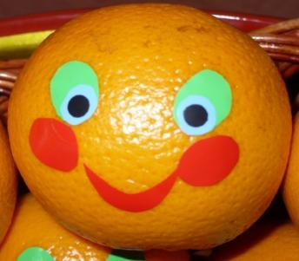
Чтение художественной литературы
1.Загадки на тему:
«Семья»,
«Мама».
2.Заучивание стихов:
«Встану я с утра пораньше»,
«Если мне бывает больно».
3.Чтение рассказов и стихов:
Сказка: «Волк и семеро козлят»,
«Моя бабушка» С.Капупикян,
«Мама» Ю.Яковлев,
«Благодарю тебя мама» В.Босов,
«Разговор о маме» Н.Саконская,
« Я маму люблю» Л. Димова.

Slide 7
Игровая деятельность
Подвижные игры:
«Курицы и цыплята».
Коммуникативные
игры:
«Назови ласково»,
«Как ласково дома меня называют»,
«Как зовут мою маму?».
Сюжетно- ролевые
Игры:
«Моя семья»,
«Мама на работе»,
«Мама в магазине»,
«Мамины заботы».
Дидактические игры:
«Что такое хорошо , что
такое плохо»,
«Мои хорошие поступки»,
«Хорошо или плохо»,
«Найди цветок для мамы».

Slide 8
Музыкальная деятельность
Прослушивание колыбельных песен
Худ. творческая деятельность
«Создание поздравительных открыток для мамы».

Slide 9
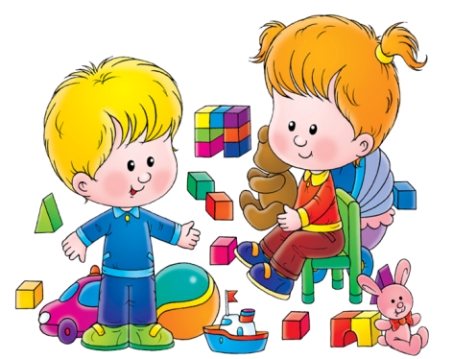
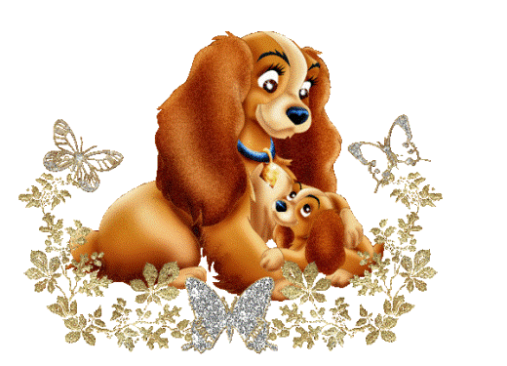
Трудовая деятельность
1.Посильная трудовая деятельность дома: убрать игрушки, протереть пыль.
2.Наведение порядка в игровой комнате.
1.Опрос- коммуникативная игра : «Знаете ли вы вашего ребенка?»,
2.Рекомендации по проведению выходного дня: «Выходные в семье»,
3.Сотворчество детей и родителей в оформлении стенгазеты «Дорогие мамы».
4.Совместное чаепитие ,посвященное мамам «Гостей встречаем»
5.Кулинарные шедевры мам.
ВЗАИМОДЕЙСТВИЕ С РОДИТЕЛЯМИ

Slide 10
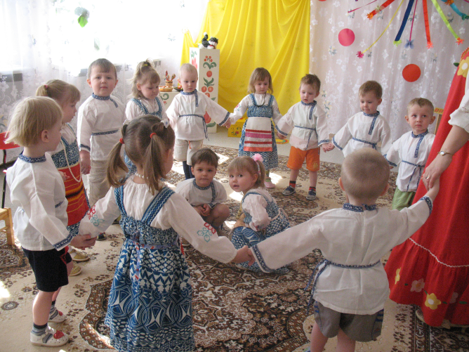
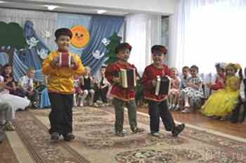
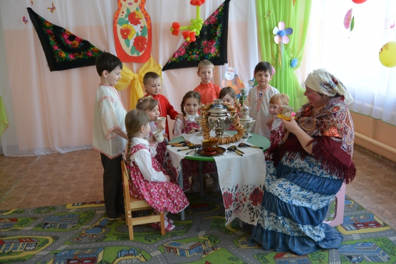
Итоги проекта
Итогами нашего проекта стал праздник с мамочками, с многочисленными увлекательными конкурсами, совместными песнями, играми, танцами и вручением открыток, сделанными своими руками.

Slide 11
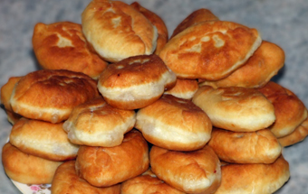
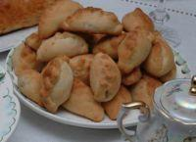
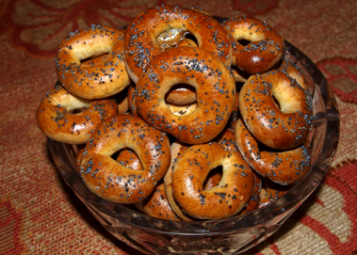
Все продолжилось совместным семейным чаепитием в нашей группе . Вовремя чаепития все дегустировали кулинарные шедевры наших мамочек.

Slide 13
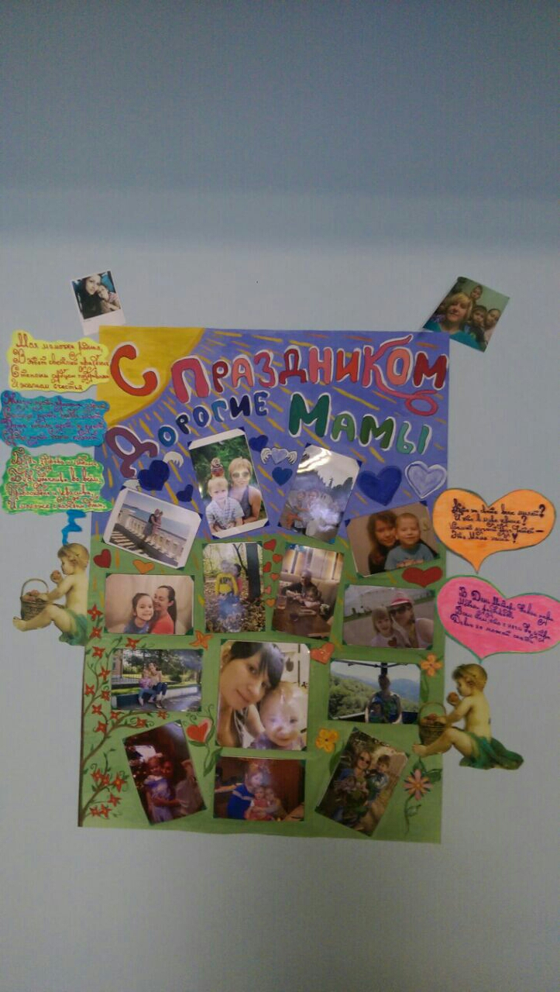
В группе была вывешена стенгазета
«С праздником ДОРОГИЕ МАМЫ».

